Slide 1
Actualidad Ladrillera en Cauquenes, Región del Maule, Chile.
María Eliana Vega
SEREMI del Medio Ambiente Región del Maule. Chile
17-Octubre-2017

Slide 2
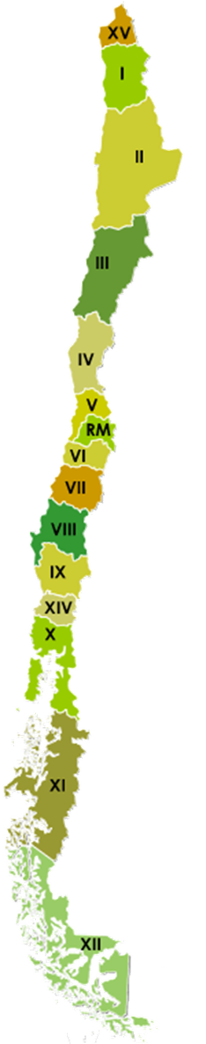
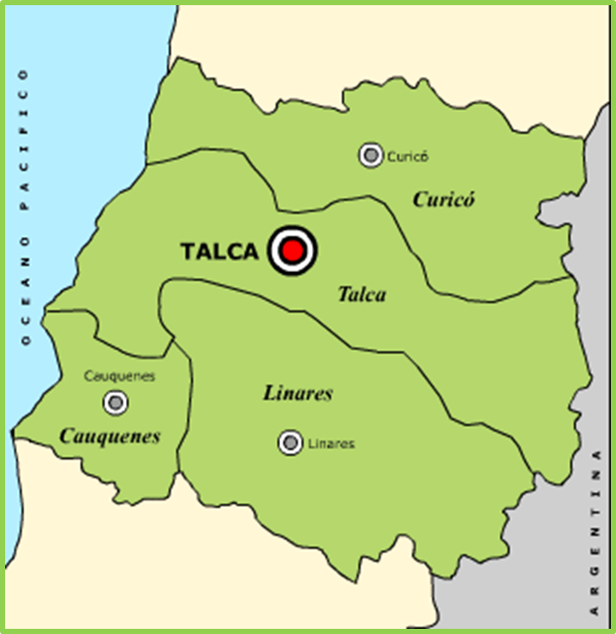
REGIÓN DEL MAULE

Slide 3
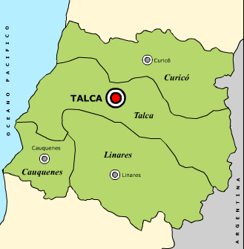
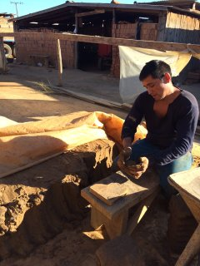
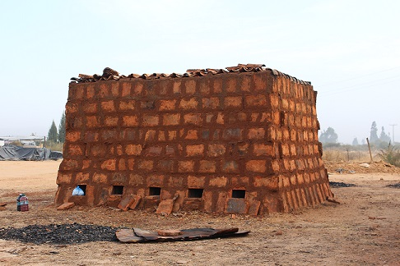
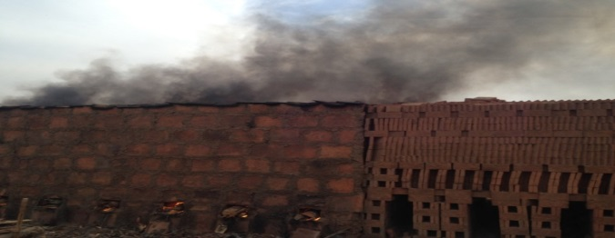
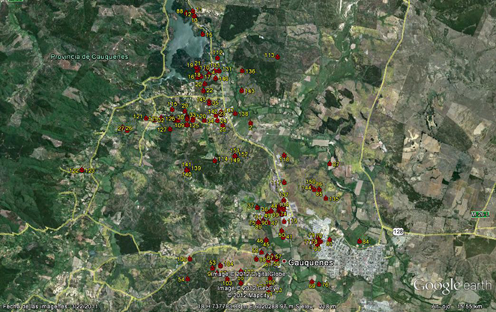
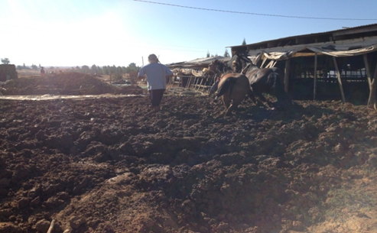
Ubicación de Obras de ladrillos en la Provincia de Cauquenes

Slide 4
2013. Estudio de medición de emisiones y búsqueda de combustible alternativo para productores de ladrillos y tejas de Cauquenes.
2015. - Encuentro de PP Red Latinoamericanas de PL de Ladrillos.
- Diagnóstico Sector productivo ladrillero programa PL.
-Tesis “Aplicaciones tecnológicas al proceso de fabricación artesanal de ladrillos para la mejora de sus emisiones atmosféricas en la comuna de Cauquenes”
2017. - Adquisición, implementación y puesta en marcha estación de monitoreo de calidad del aire, Cauquenes.
- “Innovación sustentable del proceso de fabricación de ladrillos industrializados en la Región del Maule”
2016. Prosperity Found. Reduction of carbon emissions through improving the brick manufacturing system in the Cauquenes.
HITOS

Slide 5
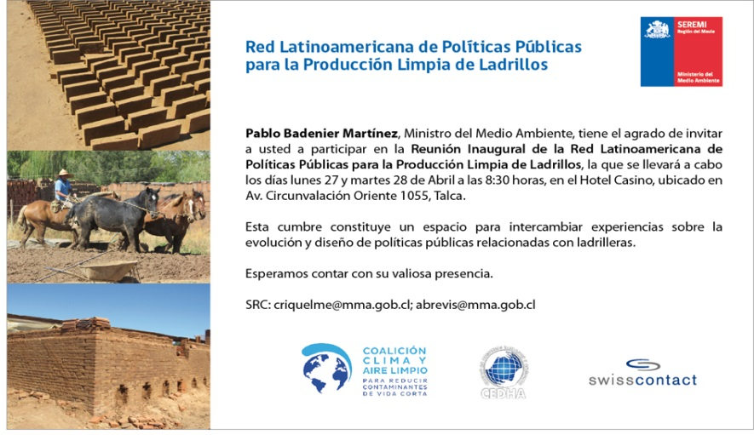
Conclusiones Red Inaugural Políticas Públicas en Producción Limpia de Ladrillos. 2015.
Se deben realizar cambios graduales
No hay diversificación de productos, por que se deberían diversificar.
Falta conocer el numero de ladrilleras.
Se debe determinar el mercado actual y futuro de venta de ladrillos y tejas.
Se deben dar pasos tecnológicos.
Hay poco incentivo para ahorrar combustible, por lo que debería regularse de manera progresiva.
No hay conciencia en la calidad del producto terminado.
Desconfianza de los ladrilleros, hay que generar proyectos para que al menos uno sea exitoso y se ejemplo para los demás.
No hay presión para los ladrilleros, no hay motivación para hacer un cambio, aunque los productos generados (ladrillos) no sean de buena calidad, estén rotos o torcidos.
Falta que cumplan con las regulaciones. Falta norma de producto terminado.
Falta capacitación en materias primas.
Etc.

Slide 6
Estudios realizados
Diagnóstico Sector
productivo ladrillos. Programa PL Maule
Aplicaciones tecnológicas al proceso de fabricación artesanal de ladrillos para la mejora de sus emisiones atmosféricas en la comuna de Cauquenes
Objetivos: 1)caracterización del sector ladrilleros y; 2) Descripción de la cadena de valor del Sector Ladrillos.
Se estima que existen cerca de 150 productores artesanales en cauquenes y solo una asociación gremial que agrupa a cerca de 35 productores.
Los ladrilleros producen ladrillos fiscales, tejas, ladrillos de piso y de enchape.
El proceso productivo es manual y de tecnología rudimentaria.
El 90% de la producción es comprada y revendida por intermediarios, quienes abastecen el mercado minorista de la comuna, región e incluso fuera de la región.
Alta tasa de informalidad en el sector, productos no certificados lo que dificulta su venta y es un riesgo para la quienes lo utilizan como material de construcción.
El impacto ambiental mas relevante es el material particulado y gases de combustión por la quema de leña en la cocción.
Hay una creciente preocupación de las autoridades por mitigar las emisiones de gases de efectos invernadero, lo cual podría generar que se inviertan recursos en transferencia tecnológica.
Es necesario implementar programas de fomente productivo y transferencia tecnológica asociada a reducir los impactos ambientales del proceso productivo.
Identificar alternativas tecnológicas tendientes a generar un proceso de combustión menos contaminante o más eficiente que los actualmente empleados para la cocción de ladrillo artesanal.
Se identificaron 160 ladrilleras.
La utilización de leña con el reemplazo del tiro natural por tiro forzado, empleando para ello ventiladores, podría generar mejoras considerables en el funcionamiento y producción de ladrillos. Sería la alternativa más adecuada al corto plazo. Por lo que es necesario realizar pruebas a fin de establecer el grado de mejora.

Slide 7
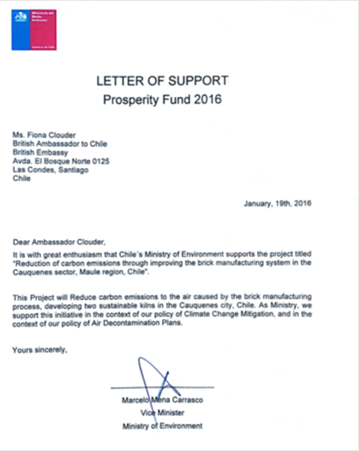
Prosperity Fund.
Reduction of carbon emissions through improving the brick manufacturing system in Cauquenes
La producción anual estimada de ladrillos es de of 30 MM, produciendo una cantidad de 25,160 ton CO₂.
Construcción de dos hornos pilotos que permitirán mejorar el sistema de combustión (reducción de 50% de emisiones).

Slide 8
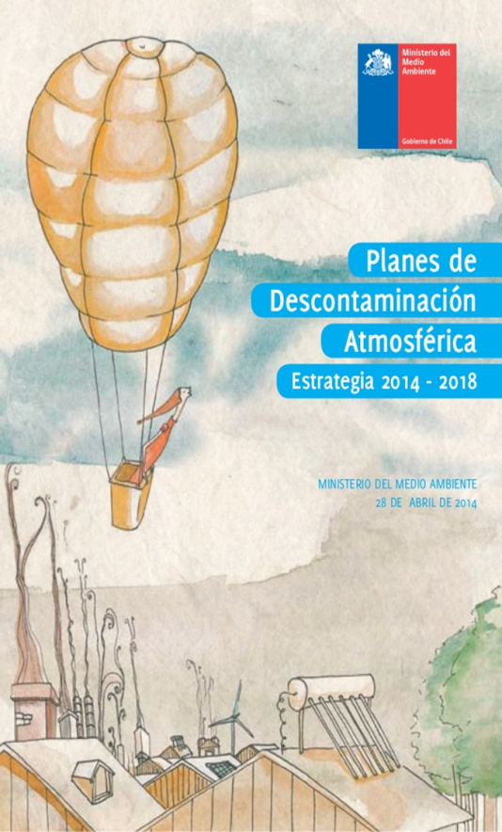
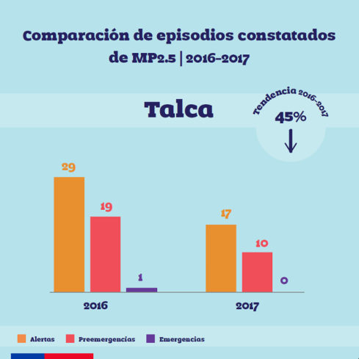
Estrategias de cambio 2017
Comité Regional de Cambio Climático.
Planes de descontaminación atmosférica.
Proyectos financiados por el Gobierno Regional

Slide 9

Adquisición, implementación y puesta en marcha estación de monitoreo de calidad del aire, Cauquenes.
(Gobierno Regional del Maule - MMA)
Estación que mide material respirable MP10 y material respirable fino 2,5 y meteorología.
El área de influencia corresponde al área urbana de la comuna de Cauquenes.

Slide 10

Proyecto de Innovación sustentable del proceso de fabricación de ladrillos industrializados en la Región del Maule (UNIVERSIDAD CATÓLICA DEL MAULE (UCM))
Diseñar una matriz industrializada en base a la mezcla artesanal para mejorar las propiedades térmicas, acústica y mecánicas del producto.
El proceso de diseño de los hornos entregará la ingeniería básica que permitirá construir los hornos bajo las especificaciones requeridas, la calidad deseada y con el nivel de innovación adecuado.
La construcción de los hornos permitirá que el proceso de manufactura de los ladrillos mejore el proceso de combustión de los mismos.
El nuevo proceso de fabricación permitirá tomar datos de emisiones los cuales serán comparados con el horno patrón y procesos de manufactura de otros países que han implementado mejoras en sus procesos.
Este Proyecto espera reducir las emisiones en un 50% por horno construido.

Slide 11
GRACIAS

